Slide 1
第 十七 讲
17
项目的执行交付与收尾
深入理解项目全流程管控要点与落地实施路径
从规划执行到交付收尾，掌握价值落地实施方法论
培训课件
第八版
Notes:
欢迎来到第二章——价值交付体系。在第一章我们了解了项目管理的基本概念后，本章将深入探讨项目管理的核心目标：如何交付价值。我们将学习如何定义价值，如何构建一个有效的价值交付系统，以及如何确保项目最终能够为组织和客户创造真正的价值。

Slide 2
8.1.0
项目工作绩效域
PROJECT WORK
涉及招投标和知识管理和变更管理，以下定义与项目工作绩效域相关：
1
招标文件
2
投标人会议
用于从潜在卖方征求信息、报价或建议书的所有文件。
清楚且一致的理解。也称承包商会议、供应商会议或投标前会议。在准备投标或建议书之前，与潜在卖方举行的会议，以便确保所有潜在卖方对本次采购都有
3
显性知识
4
隐性知识
可以使用文字、数字、图片等符号进行编撰的知识。
难以明确表达和分享的个人知识，如信念、经验和洞察。
Notes:
第2页：项目工作绩效域相关定义

Slide 3
8.1.0
项目工作绩效域
PROJECT WORK
项目工作涉及建立过程和执行工作，以便使项目团队能够交付预期的可交付物和成果。
项目工作绩效域涉及与建立项目过程、管理实物资源和营造学习环境相关的活动和功能。
有效执行此绩效域将产生以下预期成果:
1
有效率且有效果的项目绩效
2
适合项目和环境的项目过程
3
干系人适当的沟通和参与
4
有效管理实物资源
5
对采购进行有效管理
6
通过持续学习和过程改进提高团队能力
Notes:
第3页：项目工作绩效域概述

Slide 4
8.1.0
项目工作绩效域
PROJECT WORK
项目工作可使项目团队保持专注，并使项目活动顺利进行。这些工作包括，但不限于：
1
管理现有工作、新工作和工作变更的流程
2
使项目团队保持专注
3
建立高效的项目系统和流程
4
与干系人沟通
5
管理材料、设备、用品和物流
6
与合同签订专业人士和供应商合作以规划和管理采购和合同
7
监督可能影响项目的变更
8
促使项目学习和知识转移
Notes:
第4页：项目工作内容

Slide 5
8.1.1
项目过程
PROJECT PROCESS
项目经理和项目团队应建立并定期审查项目团队用于开展工作的过程。这可以采取审查任务委员会的形式，以确定该过程中是否存在瓶颈、工作是否以预期速度进行以及是否存在阻碍进展的障碍因素。可使用过程裁剪这一技术来优化过程，从而满足项目需要。一般来说，大型项目的过程比小型项目多，而关键项目的过程比不太重要的项目多。裁剪会考虑到环境的需求。
优化环境过程的方法包括：
精益生产方法
回顾会议
资金优先级
利用价值流图等技术来测量增值活动和非增值活动之间的比率。计算出的度量指标形成了用以识别和消除生产系统中浪费的基础和测量系统。
回顾会议或经验教训和效率。这些会议使项目团队有机会审查其工作方式，并建议变更以改善流程。
下一笔资金最好花在哪里？提出此问题有助于项目团队确定他们应该继续执行当前任务，还是进入下一项活动，以优化价值交付。
审查过程可能需要确定过程是否高效，或者过程中是否存在可以消除的浪费。花在跟踪过程一致性的时间，项目团队不能用该时间去交付项目委托的成果。因此，项目团队应投入足够的时间审查是否与过程保持一 致性，从而最大程度地增加审查所带来的收益，同时仍能满足过程的治理需要。
Notes:
第5页：项目过程

Slide 6
8.1.2
平衡竞争性制约因素
BALANCING CONSTRAINTS
常见制约因素类型
固定交付日期
遵守法规
预先确定预算
质量政策
三重底线
成功领导项目包括了解与工作相关的制约因素。
在整个项目期间，制约因素可能会发生变化。新的干系人需求可能需要延展进度和增加预算。削减预算可能需要放宽质量要求或缩小范围。
应平衡这些不断变化的制约因素，同时保持干系人的满意度，这是一项持续进行的项目活动。有时，这可能包括与客户、发起人或产品负责人开会，以提出备选方案和说明其含义。有时，决策和潜在偏差可能在项目团队的职权范围内，他们可以权衡利弊，交付最终结果。无论哪种情况，这种平衡活动在整个项目期间都会持续开展。
Notes:
第6页：平衡竞争性制约因素

Slide 7
8.1.3
使项目团队保持专注
TEAM FOCUS
项目经理有责任评估和平衡项目团队的专注点和注意力。这涉及根据交付目标对项目进展的短期和长期预测做出评估。
领导项目团队包括平衡工作量和评估项目团队成员是否对其工作满意，从而使他们保持被激励。为了使在整个项目期间交付的商业价值和干系人价值最大化，项目团队的注意力需要保持健康的平衡。以实现整体交付价值最大化为目标的领导工作涉及聚焦生产（交付价值）和保护项目团队的生产能力（项目团队的健康和满意度）。这样做的目的是使项目团队专注于交付价值，并始终了解项目何时发生潜在问题、延迟和成本超支。
Notes:
第7页：使项目团队保持专注

Slide 8
8.1.4
项目沟通和参与
COMMUNICATION
沟通的多种形式
口头沟通
书面沟通
正式沟通
非正式沟通
大部分项目工作都与沟通和参与（特别是与使项目团队成员和其他干系人始终参与相关的工作）息息相关。可以在会议、对话中以及通过从电子存储库中提取信息的方式，来收集信息。一旦收集完毕，信息就会按照项目管理沟通计划的说明进行分发。
在日常工作中，有人会提出特别沟通请求，要求提供信息、演示文稿、报告和其他形式的材料。大量特别沟通请求可能表明，沟通规划不足以满足干系人的需要。在这种情况下，可能需要干系人进一步参与，以确保满足干系人的信息需求。
Notes:
第8页：项目沟通和参与

Slide 9
8.1.5
管理实物资源
PHYSICAL RESOURCES
大量时间和精力。有些项目需要第三方提供材料和用品。规划、订购、运输、存储、跟踪和控制这些实物资源可能需要投入。
大量实物资源需要一个集成化的物流系统。这通常记录在公司政策中，然后会在项目中实施。物流计划描述了如何在项目中实施公司政策。支持性文档包括关于材料类型的估算、估算依据、一段时间内的预期使用量、等级规范以及交付时间和地点。
从实物资源角度看的目标是：
1
减少或消除现场的材料搬运和储存
2
消除材料等待时间
3
最小化报废和浪费
4
促进安全的工作环境
所有这些工作都应与主项目进度计划整合在一起，以便为所有涉及方提供明确的期望和沟通。
Notes:
第9页：管理实物资源

Slide 10
8.1.6
处理采购事宜
PROCUREMENT
采购涵盖范围
材料
资本设备
用品
解决方案
劳动力和服务
许多项目涉及某种形式的合同签订或采购。在大多数组织中，项目经理没有签订合同的权限。相反，他们会与合同签约官或在合同、法律和法规方面具有专业知识的其他人员共同开展工作。
组织通常具有与采购相关的严格政策和程序。这些政策确定了谁有权限签订合同、职权限制以及应遵循的流程和程序。
在进行采购之前，项目经理和拥有相关技术资质的项目团队成员会与合同签订专业人士合作，制定建议邀请书，工作说明书(SOW)、条款和条件以及其他必要的招标文件。
Notes:
第10页：处理采购事宜

Slide 11
8.1.6.1
招标过程
BIDDING PROCESS
招标过程包括制定和公布招标文件、举行投标人会议和选择投标人。招标文件可以包括：
信息邀请书
建议邀请书
报价邀请书
在向一组选定的供应商发送招标文件之前，会使用信息邀请书从市场收集更多信息。
此招标文档用于复杂或繁杂的范围，在此范围内，买方正在寻找供应商以提供解决方案。
当价格是主要的决定因素，并且建议的解决方案随时可用时，就会使用此招标文件。
这三种类型涵盖了大多数招标需要。还有其他招标文件，但它们往往是针对特定行业的。
一旦发出招标文件，买方通常会举行投标人会议，以回答投标人的问题并提供说明性信息。然后，投标人制定答复内容，并在招标文件规定的日期之前将其交给买方。
选择最佳供应商（有时称为“供方选择”）通常基于多种标准，如经验、参考信息、价格和能否及时交付。可能会给这些变量分配权重，以反映每个变量的相对重要性。买方会根据选择合适供应商的标准对供应商 投标做出评估。买方和供应商谈判条款和条件。从成本到交付和付款日期，再到工作地点、知识产权的所有 权等，所有一切几乎都可以谈判。
Notes:
第11页：招标过程

Slide 12
8.1.6.2
签订合同
CONTRACT SIGNING
合同签订后的关键事项
更新项目计划
供应商成为干系人
包含供应商日期、资源、成本、质量要求、风险等
适用于干系人绩效域和测量绩效域
采购时机灵活
整合项目运行
采购可以在项目期间的任何时候进行
所有采购活动都将被整合进项目运行之中
签订合同工具的类型取决于采购规模、工作范围的稳定性以及各组织的风险承受力。
Notes:
第12页：签订合同

Slide 13
8.1.7
监督新工作和变更
CHANGE MANAGEMENT
适应型项目
预测型项目
适应型项目中，可以预期到工作会有所演变和调整。因此，可以根据需要将新工作增加到产品待办事 项列表中。但是，如果增加的工作多于正在完成的工作，或者增加的工作与正在完成的工作数量相同，项目将继续进行而不会结束。对于增加范围、对预算的影响以及项目团队成员可用性，项目经理会与产品负责人合作，管理这方面的期望。产品负责人会持续对项目待办事项列表进行优先级排序，以便完成优先级高的事项。如果进度或预算受到限制，当优先级最高的事项交付完毕，产品负责人即可认为项目已完成。
在预测型项目中，项目团队会积极管理工作变更，以确保范围基准中仅包含已批准的变更。然后，对范围的任何变更都将伴随对人员、资源、进度和预算的适当变更。范围变更可能会增加不确定性；因此，任何变更请求都应伴随对因范围扩大或变更而造成的任何新风险的评估。项目经理应与变更控制委员会和变更的请求者合作，通过变更控制流程指导变更请求。已批准的变更会被整合到适用的项目规划文件、产品待办事项列表和项目范围中，也会与适合的干系人沟通这些变更。
Notes:
第13页：监督新工作和变更

Slide 14
8.1.8
整个项目期间的学习
LEARNING THROUGHOUT
经验教训
回顾
确定未来在哪些方面可以做得更好
对过程做出改进和提出质疑
项目团队可能会定期开会，以确定他们未来在哪些方面可以做得更好（经验教训），以及他们如何在即将到来的迭代中对过程做出改进和提出质疑（回顾）。工作方式会不断演变，以产生更好的成果。
Notes:
第14页：整个项目期间的学习

Slide 15
8.1.8
知识管理
KNOWLEDGE MANAGEMENT
在项目期间会有大量的学习，这些学习可以在不同范围内分享：
项目级学习
团队级学习
组织级学习
针对具体项目的学习
例如：完成特定工作的更快方式
可以与其他项目团队分享
例如：可以减少缺陷的质量保证方法
可以在整个组织中分享
例如：培训用户如何使用新的软件应用程序
Notes:
第15页：知识管理

Slide 16
8.1.8.1
显性知识和隐性知识
EXPLICIT & TACIT
显性知识
隐性知识
可以使用文字、图片或数字轻松地进行编辑。
难以表达，因为它无法进行编辑。由经验、见解和实践知识或技能组成。
传递方式：
分享方式：
使用信息管理工具将人员与信息连接起来
工具包括：
• 手册
• 登记册
• 网络搜索
• 数据库
将需要相关知识的人与拥有这些知识的人连接起来
方式包括：
• 人际交往
• 访谈
• 工作跟随
• 论坛讨论、研讨会
由于项目是临时性的，一旦项目完成，大部分知识就会丢失。关注知识转移对组织而言非常有用， 因为它不仅能提供项目所要实现的价值，而且能使组织从运行项目的经验中获得知识。
Notes:
第16页：显性知识和隐性知识

Slide 17
8.2.0
交付绩效域
DELIVERY
项目支持战略执行和商业目标的推进。项目交付聚焦于满足需求、范围和质量期望，产生预期的可交付物，以推动项目成果。
交付绩效域涉及与交付项目要实现的范围和质量相关的活动和功能。
有效执行此绩效域将产生以下预期成果:
1
项目有助于实现业务目标和推进战略
2
项目实现了启动它们要交付的成果
3
在规划的时间框架内实现了项目收益
4
项目团队对需求有清晰的理解
5
干系人接受项目可交付物，并对其感到满意
Notes:
第18页：交付绩效域概述

Slide 18
8.2.0
交付绩效域相关定义
KEY DEFINITIONS
1
需求
2
工作分解结构(WBS)
为满足业需要，某个产品、服务或结果必须达到的条件或具备的能力。
对项目团队为实现项目目标、创建所需可交付物，而需要实施的全部工作范围的层级分解。
3
完成的定义(DoD)
4
质量
为了考虑可交付物能供客户使用，而须达到的所有准则的检查清单。
一系列内在特征满足需求的程度。
5
质量成本 (COQ)
在整个产品生命周期所产生的以下所有成本，即：为预防产品或服务不符合要求而进行的投资，为评估产品或服务是否符合要求而产生的成本，以及因产品或服务未达到要求而带来的损失。
项目通过开发新产品或服务、解决问题或修复有缺陷或次优的特性来提供商业价值。项目通常会交付多项成果，而各干系人可能会以不同的方式重视这些成果。例如，一个群体可能重视可交付物的易用性或省时，而另一个群体则重视其经济回报或市场差异。
Notes:
第19页：交付绩效域相关定义

Slide 19
8.2.1
价值的交付
VALUE DELIVERY
对于其使用的开发方法支持在整个项目生命周期内发布可交付物的项目，可以在项目期间开始向业务、客户或其他干系人交付价值。在项目生命周期结束时交付大量可交付物的项目会在初始部署后产生价值。
在原先的项目结束后的很长时间内，往往还可以继续获得商业价值。通常，较长的产品和项目集生命周期用于测量早期项目带来的收益和价值。
商业论证文件通常会提供商业理由和对项目预期商业价值的预测。这种商业论证的格式会基于所选的开发方法和生命周期而异。示例包括具有详细估算投资回报的商业论证文件，或是描述问题、解决方案、收入流和成本结构等高层级要素的精益创业画布。这些商业文件说明了项目成果如何与组织的商业目标保持一致。
项目授权文件试图量化项目的预期成果，以便进行定期测量。这些文件可能包括详细的基准计划或高层级路线图，这些计划或路线图会概述项目生命周期、主要发布、关键可交付物、评审和其他顶层信息。
Notes:
第20页：价值的交付

Slide 20
8.2.2
可交付物
DELIVERABLES
可交付物是指项目的临时或最终的产品、服务或结果。
推动成果
反映需求
长期影响
有助于取得项目所要实现的成果
反映了干系人需求、范围和质量
对利润、人员和地球环境的长期影响
Notes:
第21页：可交付物

Slide 21
8.2.3
需求
REQUIREMENTS
需求是指为满足商业需要，某个产品、服务或结果必须达到的条件或具备的能力。需求可以是非常高层级的，例如商业论证中发现的需求，也可以非常详细，例如在系统组件的验收标准中发现的需求。
具有范围明确且相对稳定的项目通常与项目干系人合作，在预先规划期间启发并记录需求。对于在项目开始时对需求已有高层级了解的项目，这些需求可能会随着时间的推移而发生演变。一些项目会在项目工作进行期间发现需求。
Notes:
第22页：需求

Slide 22
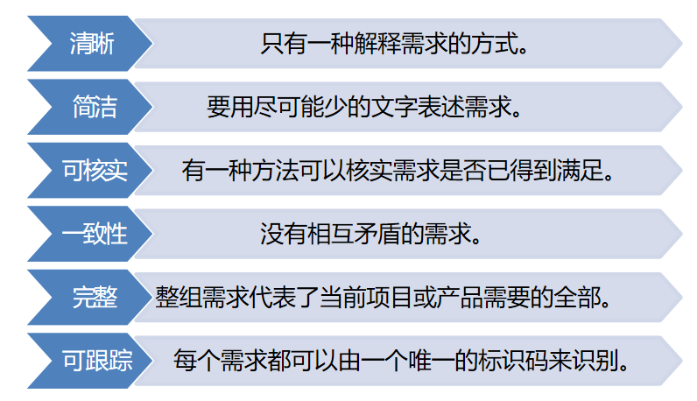
8.2.3
需求管理组成部分
REQUIREMENT MANAGEMENT
▶ 需求启发。启发是指引导说出、产生或唤起。 收集需求不仅仅是进行访谈或开展焦点小组会议，还包括更多方式。有时，需求是通过分析数据、 观察过程、审查缺陷日志或其他方式来得出的。
作为启发需求工作的一部分，要记录相关需求并征得干系人同意。明确记录的需求符合以下标准：
▶ 不断演变和发现的需求。对于没有预先明确定义需求的项目，可以使用原型、演示、故事板和模型来演变需求。在这些情况下，干系人更有可能采取“眼见为实”的方法来制定需求。需求演变常见于使用迭代型、增量型或适应型开发方法的项目。在某些情况下，会产生改变需求的新机会。
▶ 管理需求。无论需求是否是已预先记录的，不断演变的，还是后来发现的，都需要对其进行管理。无效的需求管理可能导致返工、范围蔓延、客户不满意、预算超支、进度延迟和总体项目失败。因此，许多项目都设有一名需求管理的负责人。此人可以担任商业分析师、产品负责人、价值工程师或其他职务。需求管理人员可以使用专用软件、待办事项列表、索引卡、跟踪矩阵或其他方法来确保需求灵活性与稳定性之间处于适当的水平，并且新的和不断变化的需求得到所有相关干系人的同意。
Notes:
第23页：需求管理组成部分

Slide 23
8.2.4
范围定义
SCOPE DEFINITION
随着需求被识别，满足这些需求的范围也应被定义。范围是项目所提供的产品、服务和结果的总和。 随着范围被定义，还需要识别更多的需求。因此，与需求一样，范围可以预先被定义好，也可以随着时间的 推移而演变，或可以被发现。
▶ 范围分解。可以使用范围说明书来阐明范围，以识别与项目关联的主要可交付物以及每个可交付物的验收标准。还可以通过使用工作分解结构 (WBS) 将范围分解为较低层级的细节，从而详细说明范围。WBS 是对项目团队为实现项目目标、创建所需可交付物，而需要实施的全部工作范围的层级分解。该层级往下的每一个层级代表着关于可交付物的更详细的信息以及生成可交付物所需的工作。
详细说明范围的另一种方法是在敏捷章程、路线图或作为产品层级结构的一部分来确定项目的各个主题。这些代表着大量用户价值的主题可表示为用户故事，该用户故事与诸如功能、数据源，或安全级别等常见因素相关。为了完成这些主题，项目团队会开发史诗故事。史诗故事是一种逻辑容器，用于容纳因太大而无法在一个迭代中完成的较大的用户故事。史诗故事可以分解为多个特性，这些特性是一组通常被描述为简短的短语或功能的相关需求，代表着产品的特定行为。每个特性都有多个用户故事。用户故事是向特定用户提供的成果的简要描述，而且确保可以通过对话澄清细节。项目团队会在负责的最后责任时刻定义故事细节，以避免在范围发生变更时造成规划浪费。故事可清晰且简洁地描述从最终用户的角度编写的需求。
▶ 完成可交付物。根据所使用的方法，有不同的方式来描述组件或项目的完成情况：
▹ 验收或完成的标准。记录在范围说明书中。在客户验收可交付物之前，或在项目被视为完成之前需要满足的标准通常。
▹ 技术绩效测量指标。产品的技术规范可能记录在单独的规范文件中，也可能记录为 WBS 的扩展。这一扩展称为WBS 字典，它详细说明了 WBS 中每项可交付物（工作包）的信息。
▹ 完成的定义。它是为了考虑可交付物能供客户使用，而须达到的所有标准的检查清单。可将完成的定义与适应型方法一起使用，特别是在软件开发项目中。
Notes:
第24页：范围定义

Slide 24
8.2.5
完成的目标不断移动
MOVING TARGET
在不确定和快速变化的环境中运行的项目面临着“足够好可以发布”或“已完成”的目标可能会发生变化的情况。在竞争对手频繁发布新产品的市场中，新的发布中计划的特性可能会有所更新。同样，新的技术趋势（例如移动设备或可穿戴设备）可能会触发方向变化或引入新的需求。
在这些环境中，正在交付或“已完成”的项目目标的定义正在不断移动。项目团队会跟踪计划的项目目标实现率（相对于进度完成率）。完成项目耗费的时间越长，与“完成”的项目目标的距离就越远。这有时被称为“完成漂移”。
Notes:
第25页：完成的目标不断移动

Slide 25
8.2.6
质量
QUALITY
交付不仅仅只是范围和需求。范围和需求聚焦于需要交付的内容。质量聚焦于需要达到的绩效水平。质量需求可能会反映在完成标准、完成的定义、工作说明书或需求文件中。
与质量相关的很多成本都是由发起组织承担的，并反映在政策、程序和工作过程中。例如，治理如何执行工作的组织政策和规定工作过程的程序，通常是组织质量政策的一部分。
尽管管理费用、培训和过程审计的成本是由项目使用的，但它们却由组织承担。在各个项目中，必须在过程和产品的质量需要与满足这些需要的相关成本之间取得平衡。
Notes:
第26页：质量

Slide 26
8.2.6.1
质量成本
COST OF QUALITY
质量成本 (COQ) 这种方法用于在质量预防和评估之间找到恰当的投资平衡点，以避免缺陷或产品失败。该模型确定了与质量相关的四类成本：预防、评估、内部失败和外部失败。预防成本和评估成本与质量需求一致性成本有关。内部和外部失败成本与非一致性成本相关。
一致性成本
非一致性成本
在项目期间用于防止失败的费用。
项目期间和项目完成后用于处理失败的费用。
• 预防成本
• 评价成本
• 内部失败成本
• 外部失败成本
Notes:
第27页：质量成本概述

Slide 27
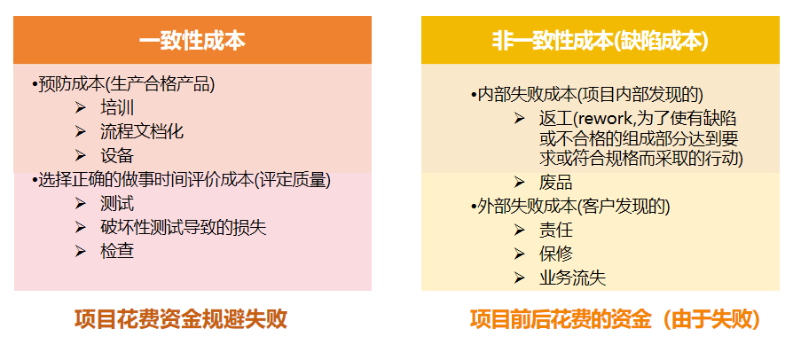
8.2.6.2
质量成本
COST OF QUALITY
Notes:
第28页：质量成本分类

Slide 28
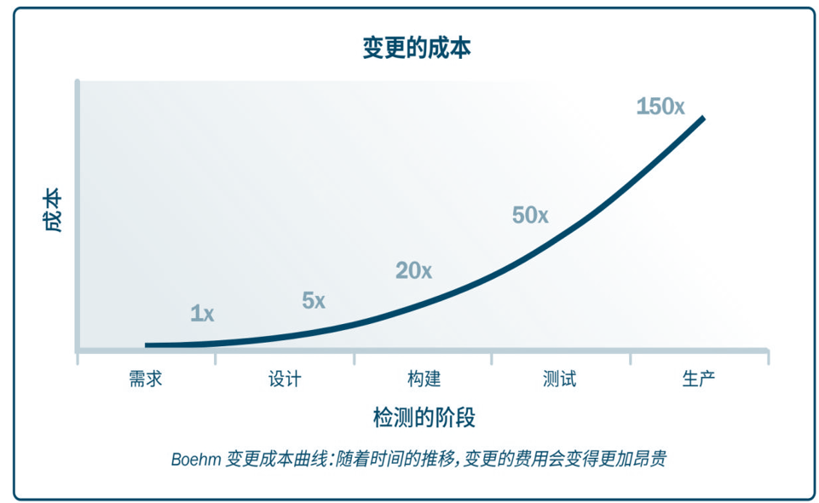
8.2.8
变更成本
COST OF CHANGE
发现缺陷的时间越晚，纠正缺陷的成本就越高。这是因为设计和开发工作通常已经基于有缺陷的组件而进行。此外，随着生命周期的进展，活动的调整成本有所增加，因为更多的干系人会受到影响。变更成本曲线可以描述这种现象（见图 ）。为了应对变更成本曲线的影响，项目团队会设计项目过程，以便将质量纳入进来。这种方法可以包括：
  质量分析师与设计师和工程师合作，了解并确定如何 在项目生命周期的每个步骤以最佳方式达到质量要求。
  积极主动地开展质量工作有助于避免较高的变更成本，该成本与解决生命周期后期发现的质量问题相关。
  与解决影响数百个单元的组件问题或者召回影响数千客户的产品相比，解决两名工程师之间的设计问题要更快、更具成本效率。
Notes:
第29页：变更成本

Slide 29
8.2.9
次优的成果
SUBOPTIMAL OUTCOMES
所有项目都试图交付成果，尽管有些项目也许未能实现此目标，或可能会产生次优成果。每个项目中都存在次优成果的可能性，在一个完全属于试验性的项目中，组织正在试图取得突破，例如创造一种全新的技术。这需要对不确定的成果进行有意图的投资。生产新药物或化合物的公司在找到成功的配方之前可能会经历多次失败。有些项目可能无法交付成果，因为市场机会已经擦肩而过，或者竞争对手已抢先推出产品。有效的项目管理可以最小化负面结果，但这种可能性是试图产生独特可交付物所面临的不确定性的一部分。比如：水果不够甜卖不掉可以做成果脯。
Notes:
第30页：次优的成果

